Slide 1
Kelime Okuma/Çözümleme Becerilerinin Değerlendirilmesi
Yrd. Doç. Dr. Birkan GÜLDENOĞLU
(birkanguldenoglu@yahoo.com)

Slide 2
kelimeleri çözümleme
(ortografik-sesbilgisel)
O
K
U
M
A
sözcük dağarcığı,
önceki bilgi ve deneyimler
sözdizimsel bilgi ve beceriler
morfolojik farkındalık beceriler
anlamlandırma stratejileri
(Güldenoğlu, Kargın, & Miller, 2013)

Slide 3
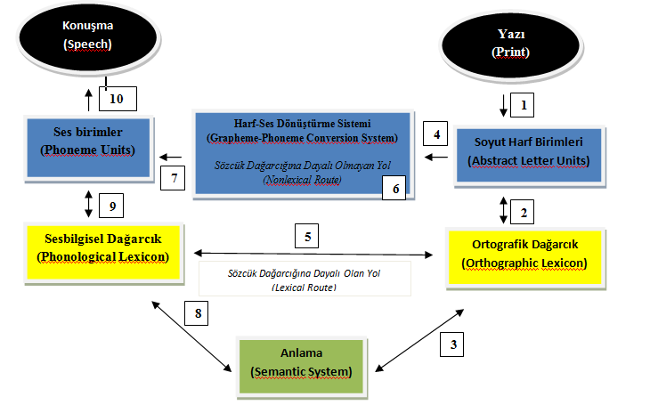

Slide 4
Değerlendirme Biçimleri
K
E
L
İ
M
E
O
K
U
M
A
a) Anlamlı – Anlamsız Kelime Okuma Performansları
Performans ve Kullanılan Stratejilere Odaklanan İşlemler
b) Dakikada Okunan Doğru Sözcük Sayısı
Performans Odaklı İşlemler
c) Metindeki Doğru
Okunan Sözcük Sayısı
d) Kelime Okuma
Hata Analizi

Slide 5
a) Anlamlı – Anlamsız Kelime Okuma Performansları
Bir başka ifadeyle okuma düzeyinde sesbilgisel bilgi ve becerilerin değerlendirilmesi;
Kuramlara göre okuyucular, kendi sözcük dağarcıklarında yer almayan sözcükler ile karşılaştıklarında sesbilgisel yolu kullanırken; aynı sözcüklerle birkaç kez daha karşılaştıklarında, önceden bu sözcüklere ilişkin sözcük dağarcıklarında bir girdiye sahip olduklarından, ortografik yolu kullanabilirler. (Jackson ve Coltheart, 2001).

Slide 6
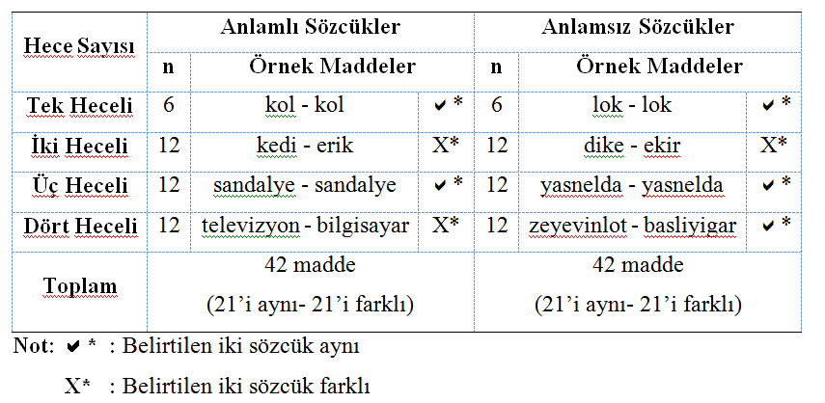
DMASTR programı
(DMASTR; developed at Monash University and at the University of Arizona by K.I.Forster and J.C.Forster; http://www.u.arizona.edu/~kforster /dmastr/dmastr.htm).
Bu program, katılımcıların vermiş oldukları yanıtların zamanlarını ve doğruluğunu uygulama sonrasında analiz edebilmek için otomatik olarak kayıt edebilen bir bilgisayar programıdır.

Slide 7
Anlamlı Kelime Okuma Performansı
Anlamsız Kelime Okuma Performansı
Sadece hata oranına bakarak okuyucuların kelime çözümleme sırasında hangi stratejileri kullandıklarına ilişkin karar vermek zordur.
Hata Oranı
Hata oranları bize okuyucuların kelime çözümleme becerilerindeki yetkinliklerini sunarken stratejiler arası karşılaştırmalı sonuçlar elde etmemize imkan sağlamaz.
Hata oranları kelime okuma becerisine göre okuyucu grupları (iyi – zayıf, yeterli-yetersiz, başarılı- başarısız vb.) oluşturma için kullanılabilir.

Slide 8
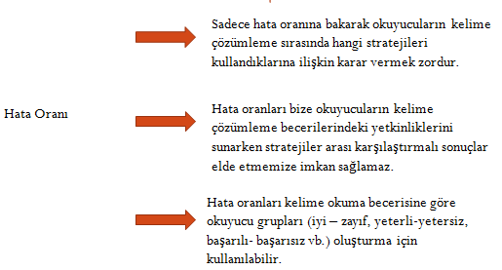
Anlamlı Kelime Okuma Performansı
Anlamsız Kelime Okuma Performansı
Tepki hızına bakarak okuyucuların kelime çözümleme sırasında hangi stratejileri kullandıklarına ilişkin karar vermek daha kolaydır.
Tepki Hızı
Tepki hızları bize okuyucuların kelime çözümleme becerilerindeki yetkinlikleri hakkında fikir vermez.
Tepki hızları kelime okuma becerisine göre okuyucu grupları (iyi – zayıf, yeterli-yetersiz, hızlı-yavaş vb.) oluşturma için kullanılabilir.

Slide 9
Olası Analiz Sonuçları
1- Anlamlı- Anlamsız kelime okuma hata oranı farkları
2- Anlamlı – Anlamsız kelimeler farklı hata oranı fakat benzer tepki hızı
3-Anlamlı – Anlamsız kelimeler benzer hata oranı fakat farklı tepki hızı;
4- Anlamlı –Anlamsız kelimeler farklı tepki hızı ve farklı hata oranı

Slide 10
b) Dakikada Okunan Doğru Sözcük Sayısı
Okuyucuların kelime çözümleme sırasında kullandıkları stratejilerden çok performanslarına odaklı ölçümlerdir.
Okuyucu grupları oluşturmak için kullanılan pratik bir işlem olarak görülür.
Genellikle bir okuma metni okuyucuya sunularak bir dakikada doğru okuduğu sözcük sayısı hesaplanır.
Özellikle sesbilgisel bilgi ve becerilerin kelime okuma üzerindeki etkilerinin incelendiği çalışmalarda sıkça kullanılan bir ölçme biçimidir.

Slide 11
b) Metindeki Doğru Okunan Sözcük Sayısı
Okuyucuların kelime çözümleme sırasında kullandıkları stratejilerden çok performanslarına odaklı ölçümlerdir.
Okuyucu grupları oluşturmak için kullanılan pratik bir işlem olarak görülür.
Genellikle bir okuma metni okuyucuya sunulur ve metni okuması istenir, okuyucu metni okurken uygulamacıda eş zamanlı olarak okuyucunun doğru veya yanlış okuduğu sözcükleri işaretler. Okuma işlemi bitince de uygulamacı okuyucunun metinde okuduğu doğru sözcük sayısını hesaplar.
Özellikle okuma hızı,akıcılık, sesbilgisel bilgi ve becerilerin kelime okuma üzerindeki etkilerinin incelendiği çalışmalarda sıkça kullanılan bir ölçme biçimidir.

Slide 12
d) Kelime Okuma Hata Analizi
Okuyucuların kelime okuma performanslarına odaklanan bir ölçme biçimidir.
Okuyucu grupları oluşturmak için kullanılan pratik bir işlem olarak görülür.
Genellikle bir okuma metni okuyucuya sunulur ve metni okuması istenir, okuyucu metni okurken uygulamacıda eş zamanlı olarak okuyucunun yaptığı tüm okuma hatalarını işaretler. Okuma işlemi bitince de uygulamacı okuyucunun okuma eylemi sırasındaki hata analizini çıkartır.
Analizlerde sıklıkla kullanılan hata türlerine örnekler; ses atma, ses ekleme, yerine sözcük koyma, alternatif sözcük ekleme, vurgu, noktalama işaretlerine uyma, vb.

Slide 13
Kelime Okuma Becerilerinin Değerlendirilmesi
Sözcük Okuma Değerlendirme Aracı,(Baydık, 2002)
Okuma Hızı ve Okuduğunu Anlama Değerlendirme Aracı (Erdoğan,2009)
Okuma Testi (Günayerşenel, 1998)

Slide 14
Okuma Testi (Günayerşenel, 1998)
Şenel (1998)‘e göre kişinin okuma düzeyine uygun okuma envanterlerinin ne olduğuna karar verilirken kullanılan bazı ölçütler vardır. Bunlar; bağımsız düzey, öğretimsel düzey ve başarısızlık düzeyidir. Kelime tanıma oranı bu üç düzeye göre şu şekilde sıralanmaktadır: Bağımsız düzeyde kelime tanıma oranı %99 ve üzeri, öğretimsel düzeyde %95 ve başarısızlık düzeyi ise %90 ve altındadır.
Bunun yanında kişinin okuduğunu anlama becerisi düzeyini belirlemek içinde bazı ölçütler mevcuttur. Bunlar; bağımsız düzey, öğretimsel düzey ve başarısızlık düzeyidir. Okuduğunu anlama becerisinin düzeyini hesap ederken kişinin okuduğu parçanın sorularından aldığı puanların alınabilecek toplam puana oranına bakılır. Bağımsız düzeyde sorulara verdiği doğru cevap oranı %90 ve üzeri, öğretimsel düzeyde %89-70 arası ve başarısızlık düzeyi ise %69 ve altındadır.

Slide 15
Değerlendirme Biçimleri
Performans ve Kullanılan Stratejilere Odaklanan İşlemler
K
E
L
İ
M
E
O
K
U
M
A
a) Anlamlı – Anlamsız Kelime Okuma Performansları
Sözel + Bilgisayar
odaklı işlemler
b) Dakikada Okunan Doğru Sözcük Sayısı
Performans Odaklı İşlemler
c) Metindeki Doğru
Okunan Sözcük Sayısı
Sözel Performansa Odaklı işlemler
d) Kelime Okuma
Hata Analizi

Slide 16
Güldenoglu, B., Kargin, T., Ergül, C. (Değerlendirme Sürecinde). Sesbilgisel Farkındalık Becerilerinin Okuma ve Okuduğunu Anlama Üzerindeki Etkisi: Boylamsal Bir Çalışma
Bu çalışma, Ankara İlinde anasınıfına devam eden öğrencilerin sesbilgisel farkındalık bilgi ve becerilerinin, yine aynı grubun ilkokul birinci sınıfta göstermiş oldukları okuma ve okuduğunu anlama performansları üzerindeki etkilerini belirlemeyi amaçlamaktadır..
Hipotezler ve Araştırma Soruları
Araştırma Sorusu 1. Araştırmaya katılan iyi ve zayıf sesbilgisel farkındalık becerilerine sahip olan öğrencilerin kelime okuma becerilerinde anlamlı farklılık var mıdır? (Kelime Okuma Becerileri)
Hipotez 1.1. Sesbilgisel farkındalık becerileri açısından iyi ve zayıf olan tüm öğrenciler birlikte düşünüldüğünde, öğrenciler anlamlı kelimeleri okumada anlamsız kelimelere göre daha iyi performans göstereceklerdir.
Hipotez 1.2. Sesbilgisel farkındalık becerileri iyi olan öğrenciler kelime okuma toplam puanlarında zayıf olanlara göre daha iyi performans göstereceklerdir.
Hipotez 1.3. Sesbilgisel farkındalık becerileri iyi olan öğrenciler hem anlamlı hem de anlamsız kelimeleri okumada zayıf olanlara göre daha iyi performans göstereceklerdir.
Hipotez 1.4. Sesbilgisel farkındalık becerileri açısından iyi ve zayıf olan öğrenciler arasındaki anlamsız kelimeleri okuma performans farkları, anlamlı kelimeleri okumada olduğundan daha büyük olacaktır.
Araştırma Sorusu 2: Araştırmaya katılan iyi ve zayıf sesbilgisel farkındalık becerilerine sahip olan öğrencilerin okuma hızları ve okuma doğruluğu arasında anlamlı farklılık var mıdır? (Okuma Hızı ve Doğruluğu)
Hipotez 2.1. Sesbilgisel farkındalık becerileri iyi olan öğrenciler, zayıf öğrencilere göre dakikada daha fazla doğru sözcük okuyacaklardır.
Hipotez 2.2. Sesbilgisel farkındalık becerileri iyi olan öğrenciler, kendilerine verilen metni zayıf öğrencilere göre hem daha hızlı hem de daha az hatalı okuyacaklardır.
Araştırma Sorusu 3. Araştırmaya katılan iyi ve zayıf sesbilgisel farkındalık becerilerine sahip olan öğrencilerin okuduğunu anlama becerileri arasında anlamlı farklılık var mıdır? (Okuduğunu Anlama)
Hipotez 3.1. Sesbilgisel farkındalık becerileri iyi olan öğrenciler zayıf olanlara göre okuduğunu anlama becerisinde daha iyi performans göstereceklerdir.

Slide 17
Yöntem
Araştırma Modeli
Bu çalışma, anasınıfına devam eden öğrencilerin sesbilgisel farkındalık bilgi ve becerilerinin, aynı grubun ilkokul birinci sınıftaki okuma ve okuduğunu anlama performansları üzerindeki etkilerini boylamsal olarak belirlemeyi amaçlayan tarama modelinde betimsel bir çalışmadır.
Araştırma Grubu

Slide 18
Veri Toplama Araçları
Veri Toplama Araçları
1- Sesbilgisel Farkındalık Becerilerini Değerlendirme Aracı,
(EROT)
2- Kelime Okuma Değerlendirme Aracı, (Baydık, 2002)
4 tek heceli, 5 iki heceli, 6 üç heceli ve 3 dört heceli olmak üzere toplam 18 anlamlı, 18 anlamsız 36 kelime belirlenmiştir. Kelime okuma değerlendirme aracının uygulanış biçimine bakıldığında ise öncelikle belirlenen 36 kelimenin 8x10 ebatlarındaki kartlara basıldığı ve artan hece sayılarına göre sırayla öğrencilere verilerek okumalarının istendiği görülmektedir. Okumalar sırasında öğrencilerin doğru ve yanlış okumaları 1/0 şeklinde puanlanmakta olup, alabilecekleri maksimum puan 36’dır.
3- Metin Okuma ve Okuduğunu Anlama Değerlendirme Aracı (Erdoğan, 2009) dır.
Bu araçta öğrencilerin okuma ve okuduğunu anlama becerilerinin değerlendirilebilmesi için bir okumametni ve bu metne ilişkin çoktan seçmeli 10 soru yer almaktadır. Okuduğunu anlama becerisi performanslarının değerlendirilebilmesi için ise öğrencilerden okudukları metinle ilgili çoktan seçmeli 10 soruyu yanıtlamaları istenmektedir. Öğrencilerin doğru ve yanlış yanıtları 1/0 şeklinde puanlanmakta olup, alabilecekleri maksimum puan 10’dur

Slide 19
Veri Toplama Süreci
Bu çalışmanın tüm verileri, TUBİTAK tarafından desteklenen Erken Okuryazarlık Testi (EROT) Geliştirme Çalışması kapsamında toplanmıştır. Çalışmanın boylamsal bir araştırma olmasından dolayı, çalışmaya dâhil edilen katılımcıların sesbilgisel farkındalık becerilerine ilişkin verileri onlar anaokulundayken (15 Nisan- 1 Haziran 2012), okuma ve okuduğunu anlama becerilerine ilişkin verileri ise onlar ilkokul birinci sınıfta eğitim alırken (1-30 Mayıs 2013) toplanmıştır.
Çalışma içerisinde yapılan tüm uygulamalar öğrencilerin kendi okulları içerisinde belirlenmiş bir ortamda yaklaşık 15-20 dakikalık bireysel oturumlarla yürütülmüştür.

Slide 20
Verilerin Analizi
(“SPSS for Windows 17.0”);
Araştırma gruplarının belirlenebilmesi için çalışmaya dahil edilen öğrencilerin sesbilgisel farkındalık testinden elde ettikleri puanları K-ortalamalar Kümeleme Yöntemi kullanılarak analiz edilmiş ve analizler sonucunda öğrenciler iyi ve zayıf olmak üzere iki gruba ayrılmışlardır.
İyi ve zayıf sesbilgisel farkındalık becerilerine sahip olan öğrencilerin kelime okuma performanslarının karşılaştırılabilmesi için öğrenci gruplarının (iyi–zayıf sesbilgisel farkındalık becerisine sahip) deneklerarası faktör, kelime türü etkisinin (anlamlı-anlamsız) ise denekleriçi faktör olarak belirlendiği iki faktörlü MANOVA ile
Dakikada okunan doğru sözcük sayısı, (One –way ANOVA)
Metin okuma süresi, ile metindeki doğru okunan sözcük sayısı (Kruskall-Wallis).

Slide 21
BULGULAR (Sesbilgisel Farkındalık)

Slide 22
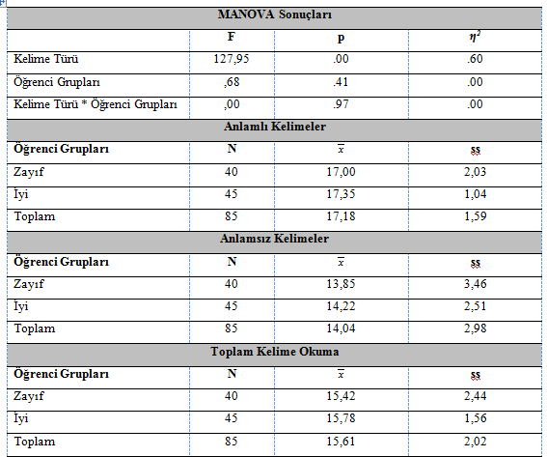
BULGULAR (Anlamlı-Anlamsız Kelime Okuma)
Sonuç olarak iyi ve zayıf sesbilgisel farkındalık becerisine sahip olan öğrencilerin anlamlı ve anlamsız kelime okuma performanslarına ilişkin elde edilen tüm bulgular birlikte düşünüldüğünde, öğrenciler her ne kadar anlamsız kelime okuma görevinde anlamlı kelime okuma görevine göre daha çok zorlansalar da, sahip oldukları sesbilgisel farkındalık becerisinin onların anlamlı ve anlamsız kelime okuma performanslarını farklılaştırmadığını göstermiştir.

Slide 23
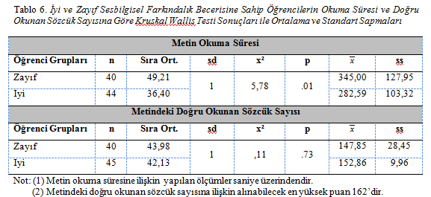
BULGULAR (Okuma Hızı ve Doğruluğu)
Analiz sonuçlarına bakıldığında iyi ve zayıf sesbilgisel farkındalık becerisine sahip olan öğrencilerin dakikada okudukları doğru sözcük sayıları arasında anlamlı farklılıkların olduğu görülmüştür. İyi sesbilgisel farkındalık becerisine sahip olan öğrenciler zayıf öğrencilere göre bir dakikada daha çok doğru sözcük okumuşlardır.
İyi sesbilgisel farkındalık becerisine sahip olan öğrenciler metni zayıflara göre daha hızlı şekilde okumuşlardır.
İyi ve zayıf sesbilgisel farkındalık becerisine sahip olan öğrencilerin okuma doğruluklarına bakıldığında ise öğrencilerin toplamda okudukları doğru sözcük sayıları arasında anlamlı farklılıkların olmadığı görülmüştür. Diğer bir deyişle, iyi öğrenciler her ne kadar zayıf olanlara göre metinleri daha hızlı okusalar da her iki grubun da metni benzer doğrulukta okudukları görülmüştür.

Slide 24
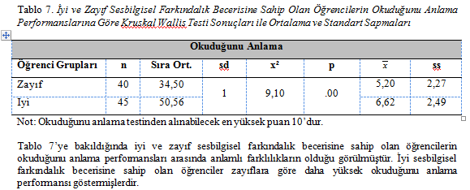
BULGULAR (Okuduğunu Anlama)

Slide 25
TARTIŞMA (KELİME OKUMA)
Test edilen ilk hipotez; tüm öğrenciler birlikte düşünüldüğünde, öğrenciler anlamlı kelimeleri okumada anlamsız kelimelere göre daha iyi performans gösterecekler
Elde edilen bulgular, bu hipotezin doğrulandığını ve araştırmaya katılan tüm öğrencilerin daha üst düzey bir beceri olması nedeniyle anlamsız kelimeleri okumada, anlamlı kelimelere göre daha çok hata yaptıklarını göstermiştir.
İki kelime türü arasındaki fark nasıl açıklanır;
Bir başka ifadeyle, eğer öğrenciler anlamlı kelimeleri okurken aynı anlamsız kelimelerde olduğu gibi varolan sesbilgisel bilgi ve becerilerini kullanmaya çalışsalardı, iki farklı kelime türünde yapılan okumalarda ortaya çıkan performanslarının benzer olması gerecekti.
Ayrıca geliştirilen her iki türdeki (anlamlı/anlamsız) kelimelerin Türkçenin dilbilimsel özellikleri açısından benzer özelliklere (ünlü-ünsüz sıralaması ve hece uzunlukları, vb.) ve sesbilgisel olarak benzer zorluk düzeylerine sahip olmalarına rağmen öğrencilerin iki farklı kelime türünde yaptıkları okumalarda ortaya çıkan performans farkları yine onların kelime türüne bağlı olarak farklı kelime çözümleme stratejilerini kullandıkları görüşünü desteklemektedir.

Slide 26
TARTIŞMA (KELİME OKUMA)
Test edilen hipotez 2; hem kelime okuma toplam puanlarında hem de her iki kelime türü (hem anlamlı hem de anlamsız kelimeler) ayrı ayrı düşünüldüğünde, sesbilgisel bilgi ve becerileri iyi olan öğrenciler zayıf olanlara göre daha iyi performans gösterecekler
Çalışmadan elde edilen bulgular, belirtilen hipotezin doğrulanmadığını ve araştırmaya katılan iyi ve zayıf sesbilgisel bilgi ve becerilere sahip olan öğrencilerin hem toplam kelime okuma, hem de her iki kelime türünde (hem anlamlı hem de anlamsız) yapılan okumalarda benzer performanslara sahip olduklarını göstermiştir.
İki kelime türü arasındaki benzerlik nasıl açıklanır;
Temelde iki farklı nedenle açıklanabileceği düşünülmektedir. Bunlardan ilki; çalışmaya dahil edilen öğrencilerin kelime türüne bağlı olarak kullandıkları çözümleme stratejileri iken, ikincisi ise sahip oldukları sesbilgisel bilgi ve beceri düzeyleridir.
Çözümleme stratejileri;
Anlamlı Kelimeler açısından Niye benzeler???
Hem değerlendirmede kullanılan anlamlı kelimelerin öğrenciler tarafından bilinen kelimeler olması, hem de öğrencilerin sesbilgisel olarak farklı düzeylerde olmalarına rağmen, her iki grupta yer alan öğrencilerin benzer şekilde anlamlı kelime okuma performanslarının yüksek olması, yani testten alınabilecek en yüksek puan 18 iken, her iki grubun da ortalamasının 17 olması, onların anlamlı kelime okuma performanslarının sesbilgisel bilgi ve becerilerinden bağımsız olarak şekillendiği görüşünü desteklemektedir
Ayrıca çalışma içerisinde öğrencilerin kelime okuma performanslarına ilişkin yapılan tüm değerlendirmelerin okul yılının ikinci döneminin sonlarına doğru yapılması, onların bu süreçte daha çok sayıda okuma etkinliğine katılmalarını sağladığı, bu durumun da onların okuma deneyimlerine olumlu olarak yansıdığı düşünülmektedir.
Alanyazında öğrencilerin daha çok okuma etkinliğinde yer aldıklarında hem kelime girdilerinin hem de okuma deneyimlerinin arttığı, bu sayede daha fazla kelime dağarcığına ve okuma deneyime sahip olan okuyucuların ise okuma sırasında daha çok ortografik çözümleme stratejisini kullandıkları belirtilmektedir (Jackson ve Coltheart, 2001).
Anlamsız Kelimeler açısından Niye benzeler???
Öncelikle, sahip olduğu saydam ortografik yapı nedeniyle Türkçenin, öğrencilerin anlamsız kelime okuma stratejileri üzerinde önemli etkileri olabileceği düşünülmektedir. Her ne kadar kullanılan kelimeler öğrenciler için anlamsız da olsa, bu kelimelerin Türkçenin dilbilimsel özelliklerine uygun olarak geliştirilmesi nedeniyle, okuyucuların okuma sırasında kelimeleri seslerine ayırmadan okuma yaptıkları düşünülmektedir.
sesbilgisel bilgi ve beceriler açısından farklı özelliklere sahip olan öğrencilerin anlamsız kelimeleri çözümlerken alanyazında belirtildiği gibi saf bir sesbilgisel çözümlemeye gitmedikleri, bir başka ifadeyle kelimeleri doğrudan sahip oldukları ses bloklarına ayırarak bir çözümleme yapmak yerine farklı birtakım ek stratejiler kullandıkları düşünülmektedir

Slide 27
Sesbilgisel bilgi ve beceri düzeyleri;
Farklı sesbilgisel bilgi ve becerilere sahip olan öğrencilerin, sesbilgisel farkındalık becerilerinden elde ettikleri puan ortalamaları incelenmiş ve ortalamalara göre iyi sesbilgisel bilgi ve becerilere sahip olan grupta yer alan öğrencilerin, beklendiği gibi yüksek puan ortalamalarına sahip olmadıkları, bir başka ifadeyle testten alınabilecek en yüksek puan 32 iken, iyi gruptakilerin puan ortalamalarının bile 15 olduğu görülmüştür.
Bu açıdan bakıldığında, bu çalışmada her ne kadar iyi gruptakiler zayıf gruptakilere göre daha yüksek sesbilgisel bilgi ve becerilere sahip olsalar da, yine de iyi grupta olanların sesbilgisel bilgi ve beceriler açısından tam olarak yetkin görünmemeleri, onların kelime okuma becerileri üzerinde beklenen etkileri yaratmamış olabileceği düşünülmektedir
Kelime için test edilen son hipotez ise sesbilgisel bilgi ve beceriler açısından iyi ve zayıf olan öğrenciler arasındaki anlamsız kelimeleri okuma performans farkları, anlamlı kelimeleri okumadakinden daha büyük olacak, hipotezidir.
Çalışmadan elde edilen bulgular, belirtilen hipotezin doğrulanmadığını ve araştırmaya katılan hem iyi hem de zayıf sesbilgisel bilgi ve becerilere sahip olan öğrencilerin her iki kelime türünde (hem anlamlı hem de anlamsız) benzer performanslara sahip olduklarını, bunun sonucunda da öğrenciler arasında kelime türüne göre ortaya çıkan farkların benzer olduğunu göstermiştir.

Slide 28
TARTIŞMA (OKUMA HIZI ve DOĞRULUĞU)
Test edilen hipotez; sesbilgisel farkındalık becerileri iyi olan öğrenciler, zayıf öğrencilere göre dakikada daha fazla doğru sözcük okuyacaklar, hipotezidir
Çalışmadan elde edilen bulgular, bu hipotezin doğrulandığını ve sesbilgisel bilgi ve beceriler açısından iyi olan öğrencilerin zayıf olanlara göre bir dakikada daha fazla doğru sözcük okuduklarını göstermiştir.
Bu görüşten hareketle, bu çalışmaya dahil edilen iyi sesbilgisel bilgi ve becerilere sahip olan öğrencilerin, zayıf olanlara göre metinde yer alan kelimeleri daha hızlı çözümledikleri, bunun soncunda bir dakika içerisinde daha fazla doğru sözcük okudukları düşünülmektedir.
Her ne kadar öğrencilerin okuma hızlarına ilişkin elde edilen bu sonuçlar, ilk bakışta öğrencilerin kelime okuma becerilerine ilişkin yukarıda verilen yargılarla çelişiyor gibi görünse de,
Aslında öğrencilerin sahip oldukları sesbilgisel bilgi ve becerilere göre okuma hızları arasında ortaya çıkan farklılıkların, okuma hızına ilişkin yapılan değerlendirmelerde kelimelerin yalın halde kullanımından, aynı ya da benzer kelimelerin cümle içinde ekleriyle kullanılmasından kaynaklandığı düşünülmektedir.
Bir başka ifadeyle, bu çalışmada kelime okuma değerlendirmelerinde kullanılan anlamlı kelimelerin herhangi bir ek almayan, yalın haldeki kelimeler olması, farklı sesbilgisel bilgi ve becerilere sahip olan öğrencilerin kelimeleri çözümleme sırasında sahip oldukları bu becerileri kullanmaya gerek duymamalarına neden olduğu fakat metin içerisindeki cümlelerde yer alan kelimelerin cümlede verilmek istenen mesajlara göre farklı morfolojik yapılarla birleştiği düşünüldüğünde, okuyucuların bu kelimeleri okurken mutlaka birtakım sesbilgisel çözümleme stratejilerini kullanmış oldukları düşünülmektedir.
Ayrıca eklemlemeli yapısı nedeniyle Türkçede cümlelerde yer alan kelimelerin farklı eklerle tamamlanmış olması, öğrencilerin bu kelimeleri çözümlerken ortografik çözümleme stratejisini kullanmalarını zorlaştırdığını düşündürmektedir

Slide 29
TARTIŞMA (OKUDUĞUNU ANLAMA)
test edilen hipotez ise; sesbilgisel farkındalık becerileri iyi olan öğrenciler zayıf olanlara göre okuduğunu anlama becerisinde daha iyi performans gösterecekler, hipotezidir
Alanyazında okuyucuların sahip oldukları sesbilgisel bilgi ve becerilerdeki ustalıklarına göre kelime çözümleme becerilerinde daha başarılı oldukları, bu sayede okuma görevi sırasında sesbilgisel kelime çözümleme yerine anlamaya daha çok vakit ayırdıkları, bu durumun da onların okuduğunu anlama becerilerini olumlu şekilde etkilediği belirtilmektedir (Ehri ve ark., 2001; Güldenoğlu, ve ark., 2012; Paap ve Noel, 1991; Report of the National Reading Panel, 2000; Share 1995; Schiff, ve ark., 2011; Shaywitz ve Shaywitz, 2005; Stanovich, 2000; Therrien, 2004; Troia, 2004; Vellutino ve ark., 2004; Young-Suk ve ark., 2012).
Bu görüşten hareketle, bu çalışmada iyi sesbilgisel bilgi ve becerilere sahip olan öğrencilerin zayıf olanlara göre kendilerine verilen metinde yer alan kelimeleri çözümlemeye daha az zaman harcadıkları, bir başka ifadeyle daha akıcı okudukları, bunun sonucunda çözümlenen kelimelerin ve cümlede verilmek istenen mesajların anlamlandırılmasına daha çok vakitleri kaldığı düşünülmektedir

Slide 30
TARTIŞMA (SONUÇ)
Sonuç olarak, yukarıda sunulan tüm bilgiler birlikte düşünüldüğünde, sesbilgisel bilgi ve becerilerin öğrencilerin okuma ve okuduğunu anlama becerileri üzerinde farklı etkileri olduğu görülmektedir.
Çalışmadan elde edilen bulgulara bütün olarak bakıldığında, her ne kadar başarılı bir okuma ve okuduğunu anlama performansı için yeterli sesbilgisel bilgi ve becerilere sahip olmak, tek başına yeterli bir gösterge olmasa da, bu becerinin okuma ve okuduğunu anlama becerisi üzerinde olumlu katkıları olduğu göz ardı edilmemelidir.
Öğrencilerin okumaya hazırlık süreçlerinin okul öncesi dönemdeki erken okuryazarlık becerileri kapsamında yer alan sesbilgisel bilgi ve beceri öğretimleriyle başladığı varsayıldığında, ilkokula başlamadan bu becerileri uygun şekilde kazanmalarının onların ileriki okuma ve okuduğunu anlama performansları için önemli olduğu düşünülmektedir.

Slide 31
SINIRLILIKLAR
Öncelikle bu araştırma 85 öğrenci ile sınırlıdır. Yapılacak yeni araştırmalarda örneklem sayılarının daha fazla tutulması ve mümkün olduğunca boylamsal olarak farklı sınıf düzeylerinden katılımcıların değerlendirmeye alınması ile çalışmadan elde edilen bulguların genellenebilirliğinin artacağı düşünülmektedir.
İkinci olarak bu araştırmada iyi ve zayıf sesbilgisel bilgi ve becerilere sahip olan öğrencilerin okuma ve okuduğunu anlama becerilerine ilişkin elde edilen bu sonuçlar, değerlendirilen sesbilgisel farkındalık, kelime ve metin okuma becerileri ile sınırlıdır. Bu nedenle bundan sonraki çalışmalarda öğrencilerin okuma ve okuduğunu anlama becerileri üzerinde etkili olduğu düşünülen farklı becerilerin (morfolojik farkındalık becerisi, ortografik bilgi ve beceriler, sözdizimsel bilgi ve beceriler, vb.) değerlendirilmesinin onların okumada yaşadıkları sıkıntılarının anlaşılmasını ve bunlara yönelik yeni ve etkili müdahalelerin geliştirilmesini sağlayacağı düşünülmektedir.

Slide 32
Dinlediğiniz için Teşekkürler…..
Yrd.Doç.Dr. Birkan GÜLDENOĞLU
(birkanguldenoglu@yahoo.com)

